Slide 1
CdS in MEDICINA E CHIRURGIA
STORIA DELLA MEDICINA
Prof. Marco Bresadola
1. Ippocrate e le origini della medicina occidentale
Lettura: Ippocrate, Antica medicina.
Testo: G. Cosmacini, L’arte lunga. Storia della medicina dall’antichità a oggi, Laterza, 1997, pp. 49-64.
2. L’ospedale e la nascita della medicina clinica
Lettura: Due diagnosi di tubercolosi (William Heberden e Theophile René Laennec).
Testo: C. Pogliano, Temi della medicina ottocentesca, in Storia delle scienze. Natura e vita, Einaudi, 1994, pp. 192-208.
3. Il laboratorio e la medicina scientifica
Lettura: C. Bernard, Introduzione allo studio della medicina sperimentale (1865).
Testo: C. Pogliano, Temi della medicina ottocentesca, in Storia delle scienze. Natura e vita, Einaudi, 1994, pp. 192-208.
4. Salute e malattia nella medicina scientifica
Testo: G. Cosmacini – C. Rugarli, Introduzione alla medicina, Laterza, 2000, pp. 3-13.
5. La medicina nella società moderna (su piattaforma moodle)
Testo: R. Porter, Breve ma veridica storia della medicina occidentale, Carocci, 2004, pp. 187-208.

Slide 2
Introduzione
La medicina non è una scienza, è una pratica basata su scienze e che opera in un mondo di valori. E’, in altri termini, una tecnica – nel senso ippocratico di techne – dotata di un suo proprio sapere, conoscitivo e valutativo, e che differisce dalle altre tecniche perché il suo oggetto è un soggetto: l’uomo.
(G. Cosmacini, Il mestiere di medico, Milano, Cortina, 2000, p. xi)

Slide 3
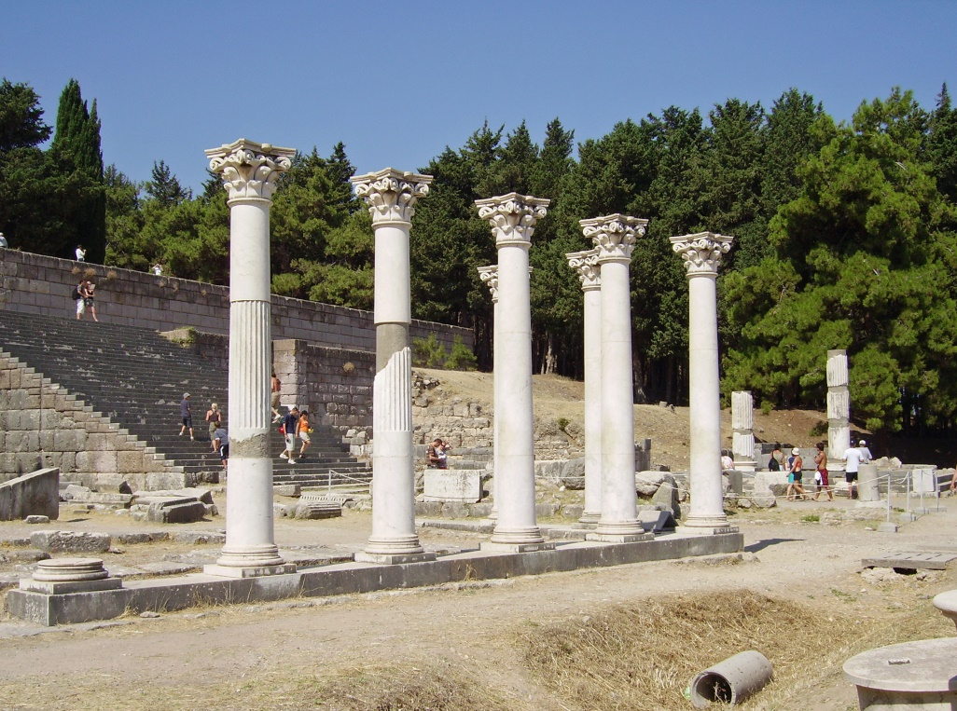
La medicina sacra
Il tempio di Asclepio a Kos (IV sec. a.C.)

Slide 4
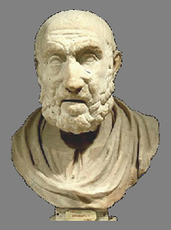
Ippocrate e la medicina tecnica
Ippocrate di Kos, ca. 460 – 380 a.C.
Corpus hippocraticum, ca. 70 testi medici di cui una dozzina riferibili allo stesso autore

Slide 5
Ippocrate: la medicina come techne
La medicina è techne nel senso di “mestiere” di “arte” del conservare la salute e curare le malattie
La medicina è techne al pari della matematica, dell’architettura, della musica, ecc. (“arti liberali” nel Medioevo)
Le technai, le arti, sono essenzialmente umane (vs la medicina dei templi)
La medicina in quanto techne comprende sia un aspetto pratico sia un aspetto teorico e si fonda su procedure razionali
Rifiuto del “sacro” come categoria ermeneutica (ex epilessia)
Naturalismo
Negazione del caso e principio di determinismo
Osservazione clinica e anamnesi

Slide 6
Ippocrate: la medicina “umoralista”
Gli umori del corpo (sangue, flegma, bile gialla, bile nera)
Malattia come squilibrio tra esterno e interno
Cura come riequilibrio: vis medicatrix naturae e intervento umano (salassi e dieta)
Il “regime” e la medicina preventiva

Slide 7
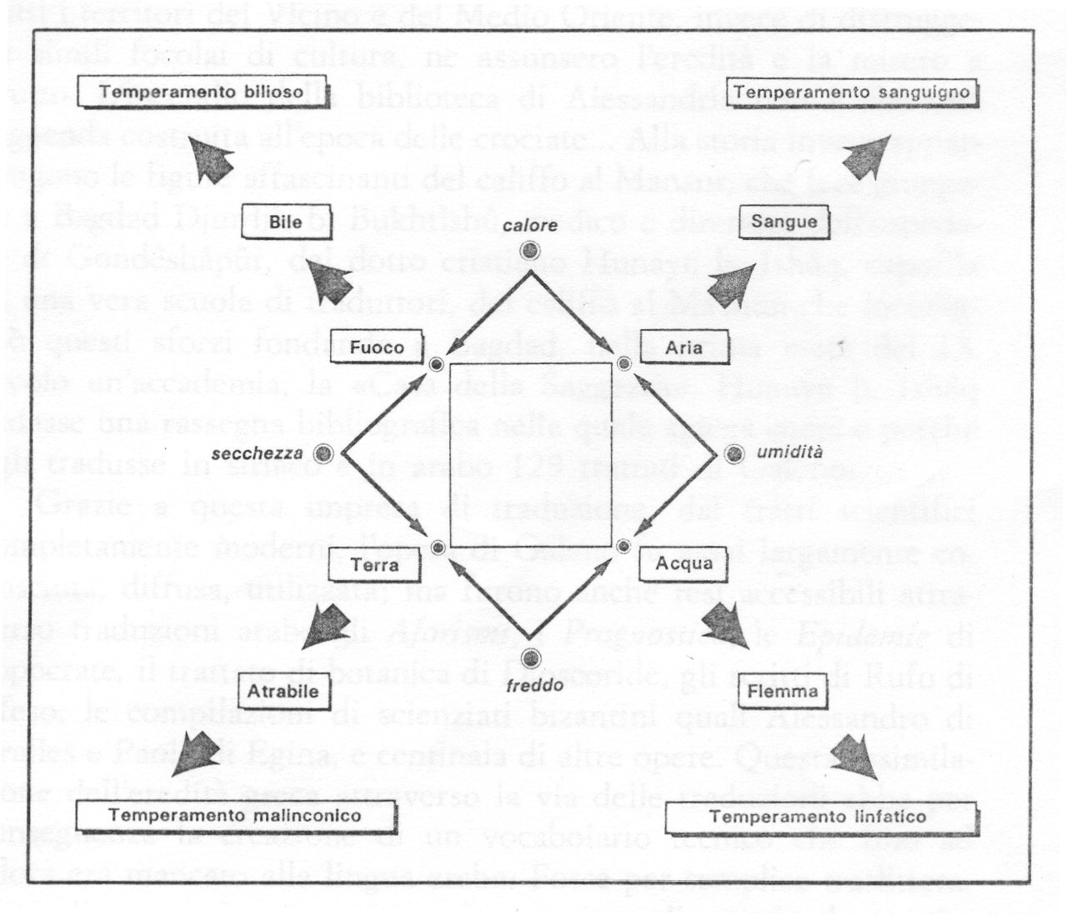
LA TEORIA IPPOCRATICA DEGLI UMORI

Slide 8
Ippocrate: i doveri del medico
Non nuocere
Avere di mira la salute del paziente e non il proprio interesse
Riconoscere i propri errori
Curare gratuitamente gli indigenti
Il giuramento di Ippocrate:
... Mi varrò del regime per aiutare i malati secondo le mie forze e il mio giudizio, ma mi asterrò dal recar danno e ingiustizia. Non darò a nessuno alcun farmaco mortale neppure se richiestone, né mai proporrò un tale consiglio: ugualmente non darò alle donne pessari per provocare l’aborto. Preserverò pura e santa la mia vita e la mia arte. Non opererò neppure chi soffre di mal della pietra, ma lascerò il posto ad uomini esperti di questa pratica.
In quante case entrerò, andrò per aiutare i malati, astenendomi da recar volontariamente ingiustizia e danno, e specialmente da ogni atto di libidine sui corpi di donne e uomini, liberi o schiavi. E quanto vedrò e udirò esercitando la mia professione, e anche al di fuori di essa nei miei rapporti con gli uomini, se mai non debba esser divulgato attorno, lo tacerò ritenendolo alla stregua di un sacro segreto.
Se dunque terrò fede a questo giuramento e non vi verrò meno, mi sia dato godere il meglio della vita e dell’arte, tenuto da tutti e per sempre in onore. Se invece sarò trasgressore e spergiuro, mi incolga il contrario di ciò.

Slide 9
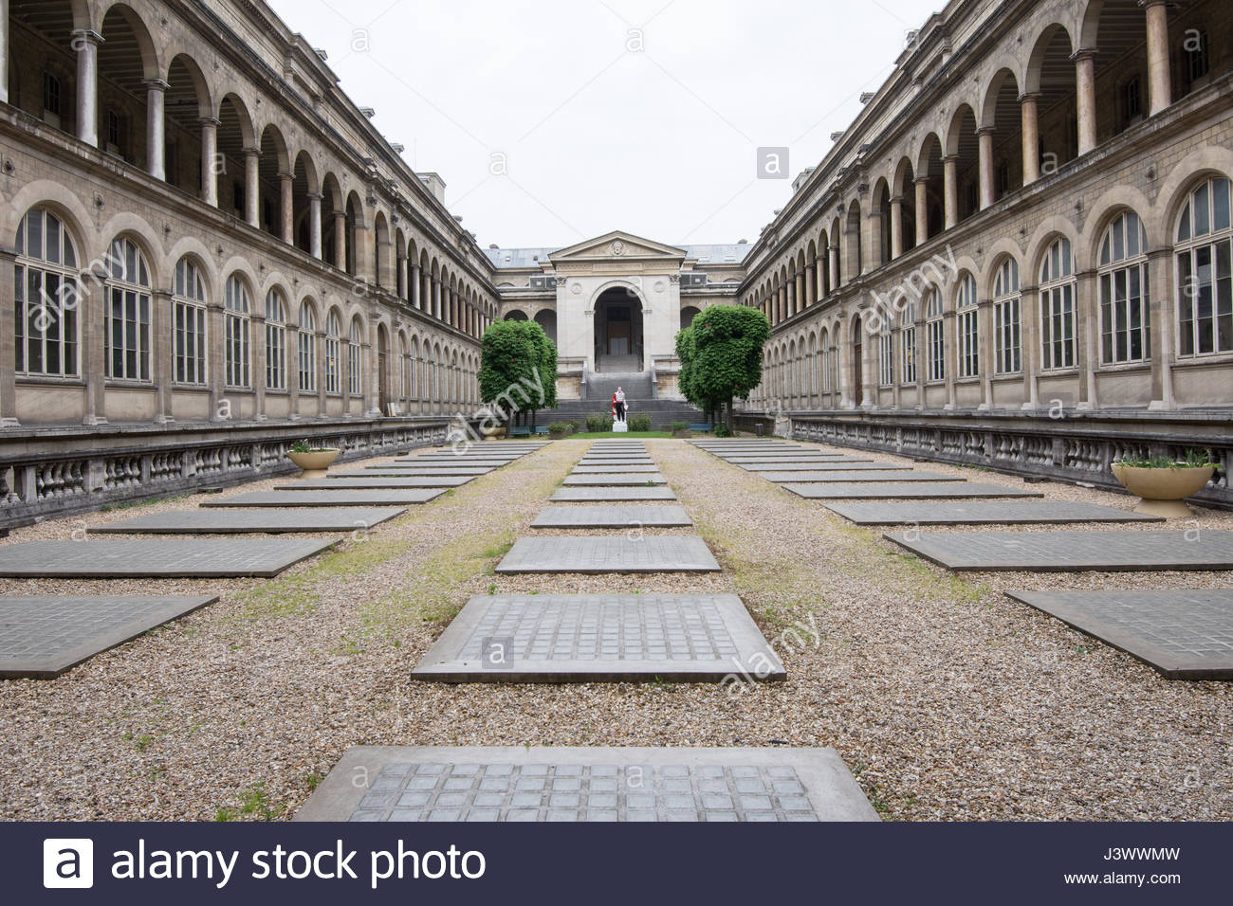
La nascita della clinica
L’Hotel Dieu di Parigi, uno degli ospedali in cui nacque il pensiero clinico a inizio Ottocento

Slide 10
Dalla medicina ippocratica alla medicina clinica
(XVIII sec.)
La trasformazione delle professioni sanitarie (il caso dei chirurghi)
Influenza del pensiero anatomico e della pratica chirurgica: l’interesse per le parti solide
Il nuovo ruolo dell’ospedale

Slide 11
L’evoluzione dell’ospedale dal Rinascimento all’età moderna
L’ospedale a croce rinascimentale: poveri e pazienti
La differenziazione delle malattie e dei luoghi di cura
L’organizzazione del corpo sanitario
L’ospedale come luogo di formazione
Le riforme napoleoniche

Slide 12
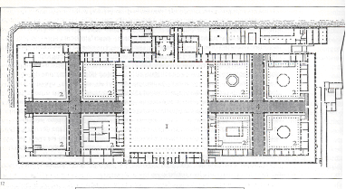
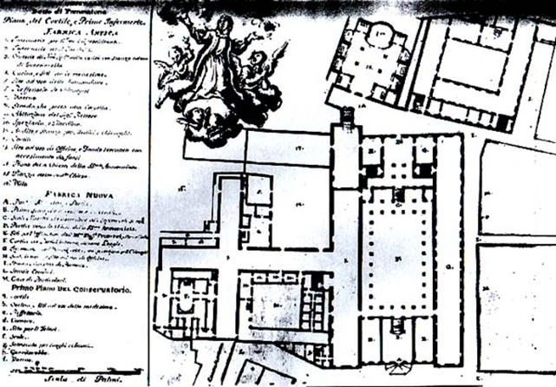
Ospedale Maggiore di Milano (1456)
Ospedale Pammatone di Genova (metà ‘700)

Slide 13
La scuola anatomo-clinica di Parigi (inizio ‘800)
La riforma degli ospedali nella Francia napoleonica
Concezione della malattia come lesione localizzata
La trasformazione della diagnosi: esame clinico e uso di strumenti
L’autopsia e la nascita dell’anatomia patologica

Slide 14
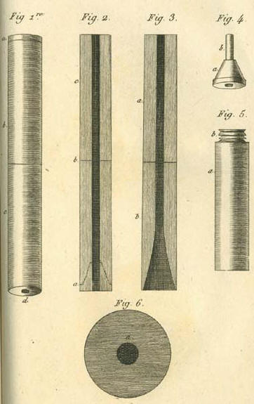
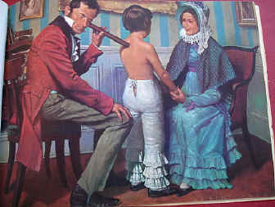
René Laennec, De l’auscultation médiate (1816)

Slide 15
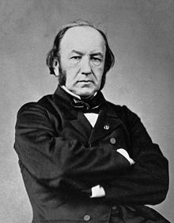
La medicina scientifica
Claude Bernard (1813-1878), uno dei più importanti fisiologi dell’Ottocento

Slide 16
Verso la medicina scientifica (XVIII-XIX sec.)
Critica dei sistemi e della “materia medica”
La rivoluzione “analitica” di inizio Ottocento
L’ospedale e il metodo anatomo-clinico
La diffusione del pensiero clinico: circolazione degli studenti ed esportazione del modello parigino
I limiti del pensiero clinico: definizione troppo ristretta di malattia e poca attenzione per lo studio delle funzioni normali dell’organismo
Il modello delle scienze esatte e la scoperta degli alcaloidi
Il laboratorio e la fisiologia sperimentale

Slide 17
Il laboratorio e la fisiologia sperimentale nell’Ottocento
Francois Magendie e un nuovo sperimentalismo
Claude Bernard e la fondazione della fisiologia
Theodor Schwann e la teoria cellulare (Mikroskopische Untersuchungen, 1839)
Rudolf Virchow e la patologia cellulare (Die Cellularpathologie, 1858)

Slide 18
Bernard: la medicina scientifica
Scienze esatte e scienze della vita
Il metodo sperimentale: osservazione, ipotesi, esperimento
Concezione della malattia (alterazione di una funzione fisiologica) e fondazione della fisiologia

Slide 19
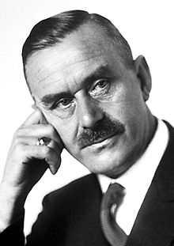
Salute e malattia nella medicina scientifica
Thomas Mann (1875-1955), autore de La montagna incantata (Der Zauberberg), 1924

Slide 20
Il paradigma della biomedicina
Malattia come entità clinica e microbica (riduzionismo)
Diagnosi strumentale (oggettivazione)
Gerarchizzazione dei ruoli professionali (medico-centrismo)
Comunicazione verticale medico-paziente (paternalismo)

